Slide 1
Урок математики во 2 классе
Тема «Закрепление изученного. Решение задач»
Шундулиди А.А.
учитель начальных классов,
МБОУ «СОШ» № 77
Г. Кемерово
2013-2014г

Slide 2


Slide 3
8, 10, 12…

Slide 4
8, 10, 12, 14, 16,18,20

Slide 5
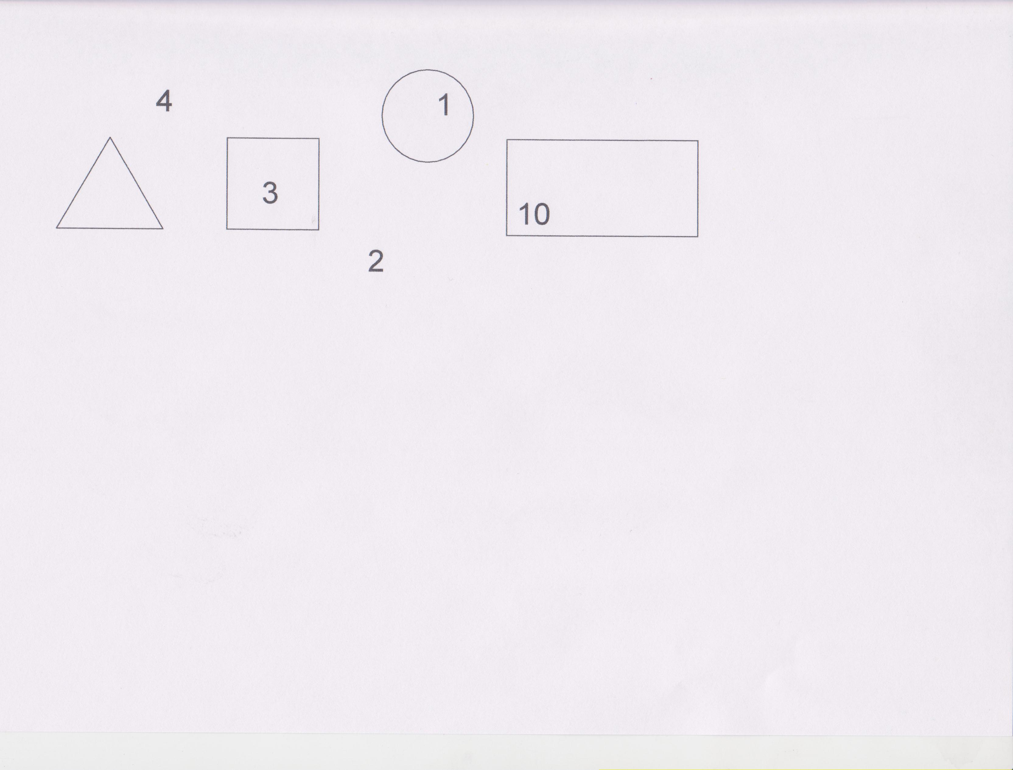

Slide 6
54, 35, 88, 6, 91, 20

Slide 7
54-4= 30+20= _*40=48
54-50= 30+0= _*60=6
80-24= 30-28=

Slide 8
1дес7ед и 17ед
12мм и 2 см
1ч и 120 мин
9+6 и 6+9

Slide 9
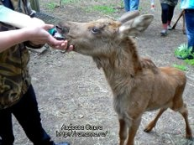
3 л
1 л ? л

Slide 10
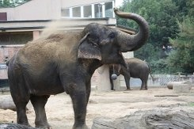
Хлеб - 3 кг
Горох - 1 кг
Свёкла - ? кг

Slide 11
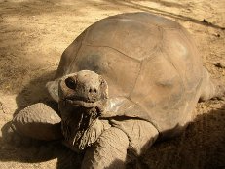
Фрукты – 1кг
Капуста – 2 кг
?
кг

Slide 12
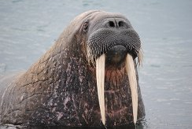

Slide 13
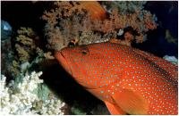
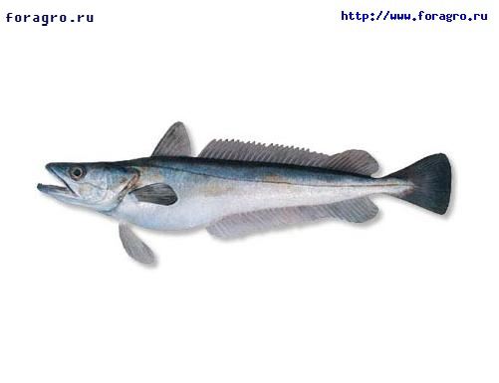
Окунь – 2кг.
Хек - ?, на 2 кг больше.

